Slide 1
Baze podataka
Tanja Šević 248/21
Metodika nastave matematike A
Prof. Sana Stojanović Đurđević
mart 2026.

Slide 2
Pojam baze podataka
Baza podataka je organizovana kolekcija podataka sačuvana u računaru.
Strukturirani skup podataka kojim upravlja poseban softver (SUBP).
Omogućava lako čuvanje, pretragu, izmenu i upravljanje informacijama.

Slide 3
Zašto su baze podataka važne?
Omogućavaju brzu dostupnost velikih količina informacija u svakom trenutku.
Primer: Google pretraga ili personalizovani predlozi na YouTube-u.
Bez baza, sistemi ne bi mogli da "pamte" naše izbore i podatke.

Slide 4
Primena baza podataka
Škole: spiskovi učenika, ocene, izostanci.
Prodavnice: spiskovi proizvoda i cene.
Bolnice: kartoni pacijenata i termini pregleda.
Internet: društvene mreže, onlajn prodavnice, striming servisi.

Slide 5
Sistemi za upravljanje bazama podataka (SUBP)
SQLite: najkorišćeniji, ugrađen u mobilne aplikacije, čuva bazu u jednom fajlu.
MySQL: brz, pouzdan i besplatan; koriste ga Facebook i YouTube.
Oracle Database: moćan i skup; koriste ga banke i vojska zbog sigurnosti.
Microsoft SQL Server: odlično sarađuje sa Windows i Excel programima.

Slide 6
Razlika između podataka i informacije
Podatak: Reč, broj ili simbol bez posebnog značenja (npr. "38").
Informacija: Obrađen i smislen podatak koji pomaže u donošenju odluka.
Primer: "38 stepeni u Beogradu" je informacija nastala iz sirovih podataka.
Karakteristika | Podatak | Informacija
Šta je to? | Neka reč, broj | Obrađen i smislen podatak
Značenje | Sam po sebi ga nema | Ima jasno značenje
Primer | „12” | „U mom odeljenju ima 12 „devojčica”

Slide 7
Informacioni sistemi
Sistem u kom ljudi, po određenim pravilima, pretvaraju podatke u informacije.
Četiri koraka: prikupljanje, čuvanje, obrada i prikazivanje podataka.
Glavni cilj je ušteda vremena i smanjenje grešaka u radu.

Slide 8
Veza baze podataka i informacionog sistema
Baza podataka je poput frižidera (mesto gde se čuvaju namirnice/podaci).
Informacioni sistem je poput kuvara (koristi namirnice da napravi jelo/informaciju).
Bez baze, sistem nema gde da čuva podatke; bez sistema, baza je samo gomila brojeva.

Slide 9
Relacioni model baza podataka
Najzastupljeniji model gde se podaci čuvaju u tabelama (relacijama).
Svaki red u tabeli je jedan zapis, a svaka kolona je atribut (osobina).
Tabele se povezuju putem zajedničkih kolona.

Slide 10
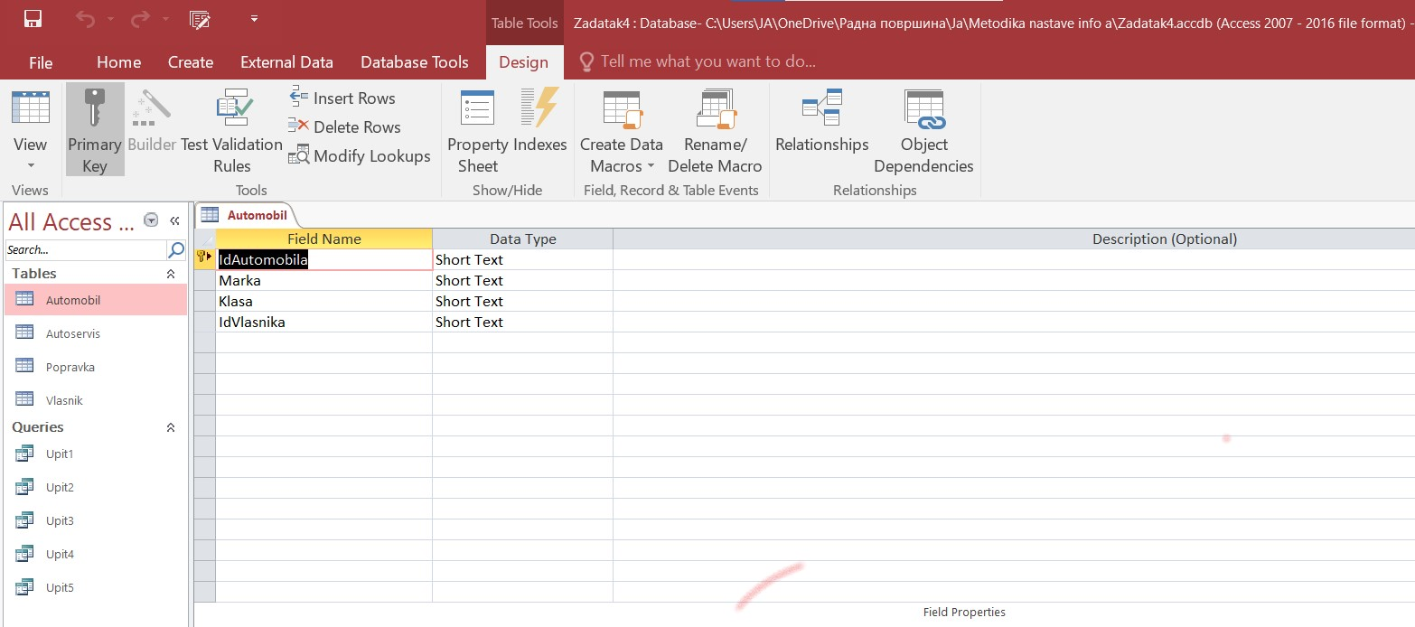
Osnovni pojmovi relacionih baza
Tabela (Relacija): Skup podataka o istim entitetima (npr. tabela "Automobil").
Kolona (Atribut): Određuje karakteristike (npr. Marka, Klasa).
Red (Vrsta/Torka): Jedan konkretan zapis u tabeli.
Polje (Ćelija): Mesto gde se seku red i kolona.

Slide 11
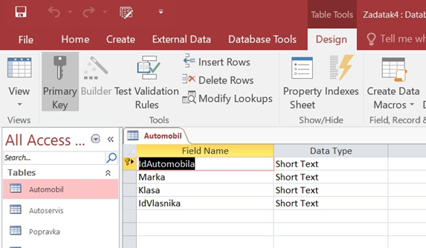
Ključevi u bazama podataka
Primarni ključ: Jedinstveno određuje svaki red u tabeli (npr. JMBG ili ID).
Strani ključ: Služi kao "most" za povezivanje dve tabele.
Složeni ključ: Spajanje više kolona da bi se dobila jedinstvenost (npr. Broj sale + Broj sedišta).

Slide 12
Kreiranje baza podataka
Nova baza se pravi komandom Database → Add a database.
Potrebno je definisati lokaciju i naziv fajla (ekstenzije .db ili .sqlite).
Glavni delovi interfejsa: Navigator (liste tabela), Editor (unos podataka) i Traka sa alatima.

Slide 13
Planiranje baze podataka
Najbitnija faza koja počinje analizom zahteva i svrhe baze.
Identifikacija entiteta (ključnih pojmova koje baza opisuje).
Definisanje atributa i uspostavljanje veza između njih.

Slide 14
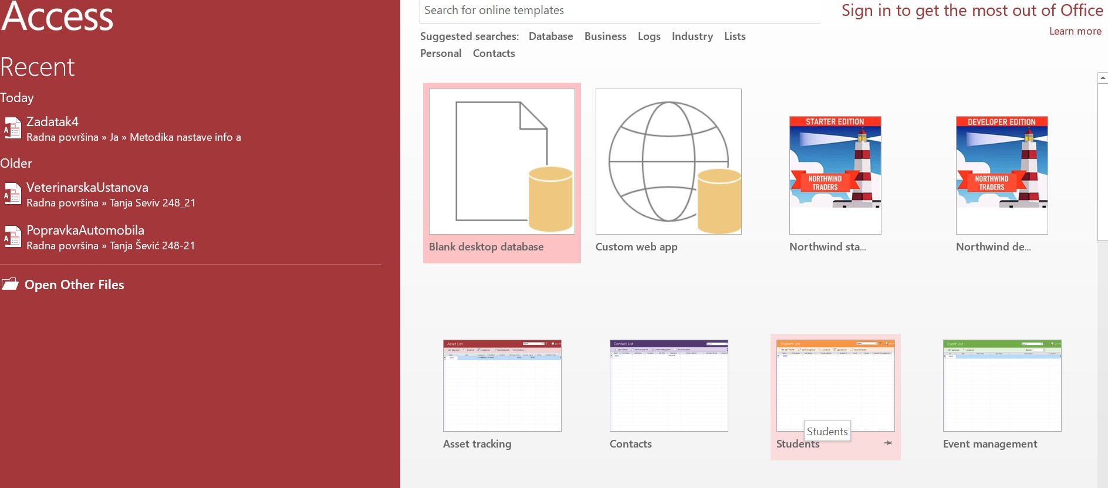
Korišćenje šablona
Unapred dizajnirane baze koje omogućavaju trenutni početak rada.
Prednosti: Brzina izrade, profesionalni dizajn i kompletnost (forme, izveštaji).
Mane: Suvišna polja, teško prilagođavanje i zavisnost od engleskog jezika.

Slide 15
Kreiranje tabela u Microsoft Access-u
Dva osnovna prikaza: Datasheet View (lista) i Design View (dizajn).
U Design View se definišu nazivi polja i tipovi podataka.
Access automatski može kreirati ID polje kao primarni ključ.

Slide 16
Tipovi podataka (Data Type):
Short Text: Tekst do 255 karaktera (npr. Ime, Marka).
Number: Brojne vrednosti za proračune.
Date/Time: Datumi i vremena.
Yes/No: Logička polja (npr. "Da li je proizvod na stanju?").
Tip podataka | Namena | Primer iz našeg zadatka
Short Text | Tekstualni podaci do 255 karaktera | Polja Marka i Klasa
Number | Brojne vrednosti za proračune | Broj sedišta ili kubikaža
AutoNumber | Automatski generisan broj | Veštački primarni ključ (ID)
Date/Time | Datumi i vremenske odrednice | Datum poslednje popravke
Yes/No | Logička polja (Check-box) | Da li je automobil na servisu?

Slide 17
Unošenje podataka u tabelu
Direktan unos: Slično radu u Excel-u kroz Datasheet View.
Preko Forme: Pregledniji unos jednog po jednog zapisa, smanjuje greške.
Lookup polja: Padajući meniji za biranje vrednosti iz drugih tabela.

Slide 18
Vrste veza između tabela
Jedan-prema-više (1:N): Najčešća veza (npr. jedno odeljenje — više učenika).
Više-prema-više (M:N): (npr. učenik ima više predmeta, predmet sluša više učenika).
Jedan-prema-jedan (1:1): (npr. svakom učeniku pripada jedan broj u dnevniku).

Slide 19
Referencijalni integritet
Pravilo koje osigurava da baza ne dozvoli unos nelogičnih podataka.
Sprečava npr. unos ocene za učenika koji uopšte ne postoji u bazi.
Održava tačnost i jedinstvenost cele strukture baze.

Slide 20
Zaključak
Baze podataka su temelj modernog digitalnog društva.
Pravilno planiranje i odabir SUBP-a su ključni za efikasnost sistema.
Omogućavaju nam da upravljamo ogromnim količinama informacija uz minimalne greške.

